Slide 1
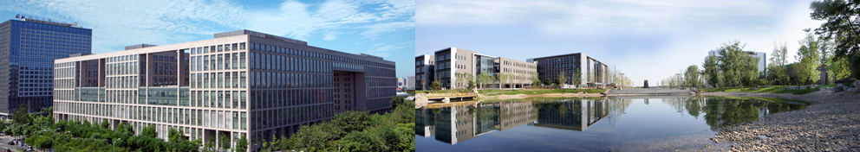
大数据处理前沿技术-学术研究方法
马 帅
北航计算机学院
13701068603
dfma@buaa.edu.cn
马 帅
计算机学院
mashuai@buaa.edu.cn

Slide 2
提纲
前辈故事
如何读/写论文
图解科研
励志篇
计算机基础书籍推荐

Slide 3
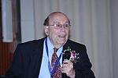
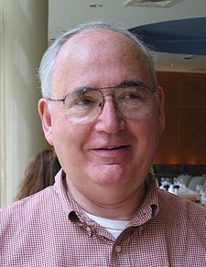
非确定有限状态自动机理论的开创者
迈克尔·O·拉宾（Michael Oser Rabin,1931年9月1日－）以色列计算机科学家，1976年图灵奖得主。
达纳·斯图尔特·斯科特（Dana Stewart Scott,1932年10月11日－）美国科学家，研究领域涉及计算机科学、数学和哲学，1976年图灵奖得主。

Slide 4
非确定有限状态自动机理论的开创者
师兄弟，导师为著名的逻辑学家和计算机专家Alonzo Church
Alonzo Church和Haskell Curry一起提出了与图灵机等价的lambda演算
1957年Rabin和Scott一起到IBM研究中心的暑期实习，而IBM允许他们做任何感兴趣的事情☺
这样就诞生了非确定有限状态自动机(NFA)
Scott, Dana; Rabin, Michael (1959). "Finite Automata and Their Decision Problems". IBM Journal of Research and Development 3 (2): 114–125.

Slide 5
非确定有限状态自动机理论的开创者
动机：
确定有限状态自动机(DFA)对于给定的指令集，当输入确定时，输出也是确定的，也就是机器的行为是确定的。
Rabin和Scott认为这种“确定行为”带来了“局限性”
解决方案：
对于给定的输入，允许输出是有限种可能性中的一种选择。实际上，机器的行为从“确定”变为“不确定”，这种机器就是非确定有限状态自动机
同时证明了确定有限状态自动机和非确定有限状态自动机的表达能力是等价的。
NFA意义
机器翻译、文献检索和字处理程序中有着重要的作用
是计算复杂性中的一个关键的概念，对于定义P和NP类非常重要

Slide 6
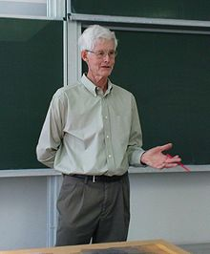
NP完全理论的奠基人
史提芬·A·古克（Stephen A. Cook，1939年－），美国计算机科学家，计算复杂性理论的重要研究者。1982年图灵奖得主。

Slide 7
NP完全理论的奠基人
哈佛大学研究生院对新兴学科十分重视，在计算复杂性处于萌芽时期邀请了迈克尔·拉宾（Michael Oser Rabin，76年图灵奖得主)、理查德·斯特恩斯（Richard Edwin Stearns，93年图灵奖得主）和尤里斯·哈特马尼斯（Juris Hartmanis，93年图灵奖得主）等人来哈佛讲学或做报告。
博士论文《On the Minimum Computation Time for Multiplication》
受当时哈佛著名的数理逻辑学家王浩的启发。
王浩正在研究及其的自动定理证明，并提出了一种图灵机的变形-B-machine。研究一阶逻辑的可满足性的自动证明问题，即是否存在一个模型是的一阶逻辑公式取值为真。
在这种环境下，诞生了第一个NP完全问题：
Stephen A. Cook."The Complexity of Theorem Proving Procedures". STOC, 1971.

Slide 8
NP完全理论的奠基人
动机：
虽然，王浩实际上是从计算复杂性的角度研究一阶逻辑的可满足性问题。而本质上这个问题图灵已经解决，即该问题是不可判定的（undecidable）；P = NP?是一个非常难的问题。
但是，自动定理的证明可以作为研究计算复杂性的突破口
解决方案：
既然一阶逻辑设计谓词和量词（ ∃ 、 ∀ ），研究复杂困难，库克从相对简单的命题逻辑着手研究计算复杂性。
形式化的定义了NP完全性理论，发现了第一个NP完全问题 – SAT问题（俄罗斯科学家Leonid Levin几乎同时也发现了另一NP完全问题-Tiling问题）。
意义
论文开启了NP完备性的研究，令这个领域于之后的十年成为计算机科学中最活跃和重要的研究。

Slide 9
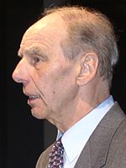
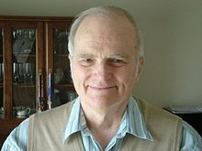
计算复杂性的主要奠基人
尤里斯· 哈特马尼斯（ Juris Hartmanis，1928年－），拉脱维亚计算机科学家，计算复杂性理论的重要研究者。1993年图灵奖得主。
理查德· 斯特恩斯（ Richard Edwin Stearns ，1936年－），美国计算机科学家，计算复杂性理论的重要研究者。1993年图灵奖得主。

Slide 10
计算复杂性的主要奠基人
尤里斯·哈特马尼斯（ Juris Hartmanis）最初是学物理的，后改学应用数学。理查德· 斯特恩斯（ Richard Edwin Stearns）也是学数学的。
斯特恩斯1960年到通用公司去打工，遇到了当时是通用员工的哈特马尼斯。
经过几年的合作，诞生了计算复杂性理论
Hartmanis, Juris; Stearns, R. E. (1965), "On the computational complexity of algorithms", Transactions of the American Mathematical Society 117: 285–306.

Slide 11
计算复杂性的主要奠基人
动机：
当时，香农(Claude Elwood Shannon)信息论问世不久，即香农公式：计算在一定的信号和噪声平均功率之下，给定带宽的信道在单位时间内的最大信息通信量。
物理出身的哈特马尼斯受此启发，敏锐的想到“抽象的计算过程也应该有精确的定量法则来衡量问题求解的工作量”
解决方案：
提出了时间复杂性类TIME (f(n))来衡量基于时间的问题复杂性和并证明了著名的The Time Hierarchy Theorem来描述时间复杂性类的层次关系
意义
开辟了计算机科学的一个新的研究领域“计算复杂性”，并奠定了重要的理论基础。

Slide 12
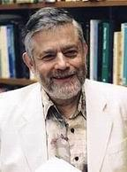
软件可靠性的一个例子
曼纽尔•布卢姆（Manuel Blum， 1938年4月26日－），委内瑞拉科学家，密码系统和程序检验先驱，计算复杂性理论的主要奠基人之一， 1995年图灵奖得主。

Slide 13
软件可靠性的一个例子
动机：
Intel公司在推出著名的奔腾Pentium处理器之后，有人发现该处理器的除法运算存在一个问题，在极少数情况下，会导致除法运算的精确度降低。这个缺陷于1994年被发现，变成如今广为人知的Pentium FDIV bug，同时这一事件导致Intel陷入巨大的窘态，创建召回计划来回收有问题的处理器 。
和学生Hal Wasserman一起提出了解决方案：
Manuel Blum, Hal Wasserman: Reflections on the Pentium Bug. IEEE Trans. Computers 45(4): 385-393 (1996)
Notes:
别人的问题，提出新的解决方案

Slide 14
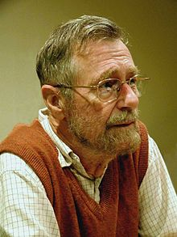
图论中的最短路径算法
问题：
给定带全图G(G,V)以及图中两个顶点u，v，求解从u到v的最短路径及其长度
第一个最短路径算法由荷兰科学家艾兹赫尔·迪杰斯特拉（Edsger Wybe Dijkstra，1972年图灵奖得主，1930年5月11日－2002年8月6日）提出，时间复杂性为时间复杂度为O(|V|*|V|+|E|)。
Dijkstra, E. W. “A note on two problems in connexion with graphs”. Numerische Mathematik 1: 269–271, 1959.
Notes:
别人的问题，提出新的解决方案

Slide 15
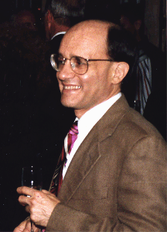
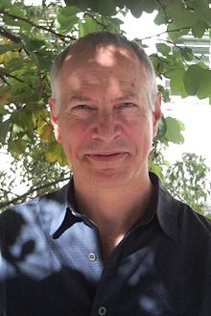
图论中的最短路径算法
问题：
Dijkstra的最短路径算法的效率较慢
迈克尔·弗里德曼(Michael Fredman)，美国著名计算机学家。
罗伯特·恩卓·塔扬（Robert Endre Tarjan，美国计算机科学家，为1986年图灵奖得主。
采用Fibonacci堆将算法时间复杂性提高到O(|V|*log|V|+|E|)
Fredman, Michael Lawrence; Tarjan, Robert E. "Fibonacci heaps and their uses in improved network optimization algorithms". FOCS, 1984.
Notes:
别人的问题，提出新的解决方案

Slide 16
故事小结
理论型研究
应用型研究
新问题&新解决方案
非确定自动机NFA
NP完全问题SAT
时间复杂性类Time(f(n))
新问题&老解决方案、老问题&新解决方案
Pentium FDIV bug问题、最短路径问题
作为起点
老问题&老解决方案（Say “No” ）
“Yet another paper on … ”
简单与复杂的转化：IT领域的创新一再证明KISS（Keep it simple and Stupid）法则是成功的关键之一 ,

Slide 17
DARPA：如互联网、智能义肢、全球卫星定位系统（GPS）、远程医疗、即时通信、合金材料等，
《纽约时报》的书评中，提炼出DARPA的5个本质优点：大胆、创新、灵敏、务实和迅速。如果把其中的“创新”改为“简约”，再加上“坚韧”，
如果没有大胆的想象，就称不上“疯狂”，不“疯狂”，也就难以有令人惊奇的重大发现、发明和创造。
灵敏即灵活敏锐，用敏锐的洞察力去发现潜在的用户需求（包括军事应用需求和民用市场需求），用灵活的方式去跨过或者绕过创新中遇到的各种障碍；坚韧，则是取得成功所需要的必要的坚持；而务实则是以用户需求为出发点，从众多问题中遴选出要解决的现实问题，务实也意味着以当下条件为基础去分解目标并攻破子目标，这往往意味着要用高频率迭代的方式去不断完善解决方案并最终解决问题，而这样才是迅速的。

Slide 18
提纲
前辈故事
如何读/写论文
图解科研
励志篇
计算机基础书籍推荐

Slide 19
How to Evaluate a Paper?
Novelty of the problem (25%)
Technical depth (25%)
Writing (25%)
Experiments (25%)

Slide 20
How to Get the Idea?
Positive
For any idea, you can always do something
Negative
Extremely challenging to get good ideas.
Repeated work is NOT called research!
Observation – using your brain
Refine, refine and refine, but with an expectation in your mind!
Explain by examples

Slide 21
How to Get the Solution?
Complexity analysis
PTIME, NP, EXPTIME, …
Approximation analysis for NPC problems
With performance guarantees
Heuristic solutions
With certain properties
No fixed rules to follow for algorithm design
Fully understand the problem
Designed algorithms based on the special characteristics for the problem itself

Slide 22
How to Write the Paper?
It is art - very difficult!
Practice, practice and practice!
Writing, writing and writing!
Proofreading, proofreading, and proofreading!
If people could not understand your writing, they could not evaluate your work.
Sir Isaac Newton
Two good habits
Writing down and remember good sentences when you are reading papers
Ask your “friends”, who could speak truth to you, to check what you have written

Slide 23
How to do Experiments?
Design experimental plans
Show people the idea is good, and the solution is good
Datasets
Real life data
Synthesized data
Always remember what you need to show to people!

Slide 24
Stages of Paper Submission
Submission
Feedback (optional)
Shepherd (optional)
Acceptance/Rejection notification
Preparing camera ready
Experimental repeatability (optional)
Attend conference/present your work
Make big noises
Show people your good work

Slide 25
Two Rules
WWH rule
What, why, how
Think about everything from the view point of reviewers

Slide 26

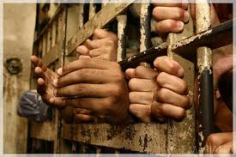
One Warning
NO plagiarism!!!

Slide 27
提纲
前辈故事
如何读/写论文
图解科研
励志篇
计算机基础书籍推荐

Slide 28
科研是什么？
Research = Re + search

Slide 29

科研是什么之创新性
工程强调的是work
科研强调的是innovation

Slide 30
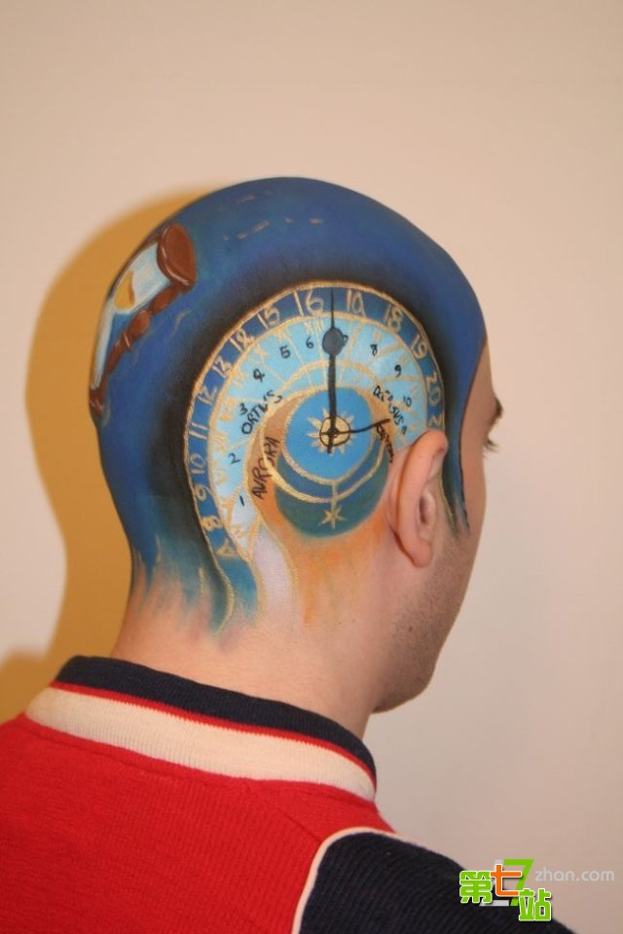
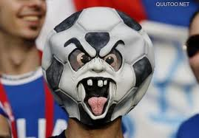
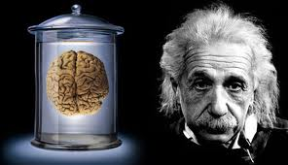
科研是什么之疯狂的脑袋
Notes:
要敢想

Slide 31
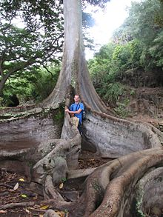
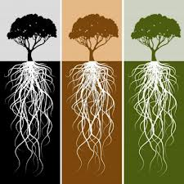
科研是什么之根深叶茂
Notes:
要打好基础

Slide 32
科研是什么之节点控制

Slide 33
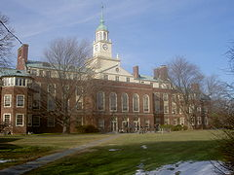


科研是什么之合作与独立
Notes:
右上图：普林斯顿高等研究院
右下图：撒哈拉大沙漠

Slide 34
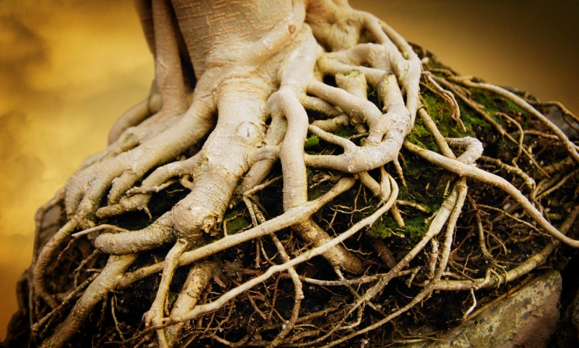
科研是什么之根与主干
坚持主流研究方向
要有“根”，要有“主干”
可以有“细枝”，可以有“末梢”
集中优势兵力，
瞄准一个方向的列表
（会议和期刊）

Slide 35
科研是什么之学术道德
违法必究，执法必严！

Slide 36
科研是什么之。 。 。

Slide 37
提纲
前辈故事
如何读/写论文
图解科研
励志篇
计算机基础书籍推荐

Slide 38
哈佛大学故事
哈佛不是神话，是一个证明，人的意志、精神、抱负、理想的证明。
哈佛产生的诺贝尔奖得主有33位，美国总统有7位
哈佛校园里，少见华贵服饰 ，少见着名牌的教授学生，不见豪车接美女，不见晃里晃荡，更多的是匆匆的脚步，坚实地写下人生的起步。
在哈佛，随处可以看到睡觉的人.
甚至在食堂的长椅上也有人在睡。而旁边来来往往就餐的人并不觉得稀奇，因为他们知道这些倒头就睡的人实在是太累了。

Slide 39
哈佛大学故事
哈佛学生的学习压力也来自学校的淘汰机制。
哈佛平均每年有大约20%的学生会因为考试不及格或者修不满学分而休学或退学，而且淘汰的20%的学生的考评并不是学期末才完成
哈佛大学终身教授丘成桐教授说：中国大学生的大学生活太轻松了，
中国的孩子为了高考受了多少苦，其实，在美国一些著名的中学里，高中的学习同样是很苦的。
而中国的孩子到了大学，却一下子放松下来了。他们放松的4年，恰好是美国大学生最勤奋的4年，积蓄人生能量的黄金4年。所以，美国的高科技人才一直是世界最多的。

Slide 40
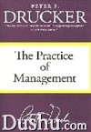
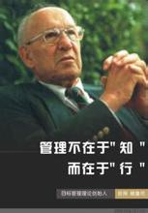
关于制定目标
“SMART”法则？
S (specific) ：明确，不能只是形容概括
M (measurable)：可衡量，需要量化
A (attainable) ：可达到的，不能是遥不可及的
R (relevant) ：结果导向：与长远目标具有相关性
T (time-based)：有时限的
彼得·德鲁克- 维基百科
(Peter F. Drucker)，被尊称为现代管理学之父

Slide 41
提纲
前辈故事
如何读/写论文
图解科研
励志篇
计算机基础书籍推荐

Slide 42
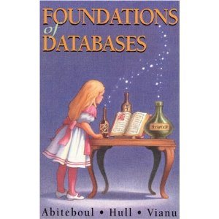
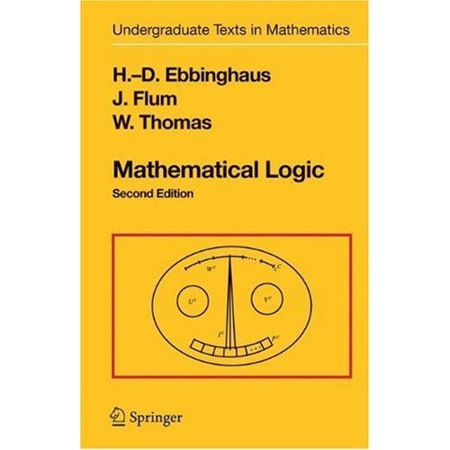
Databases and Logic

Slide 43
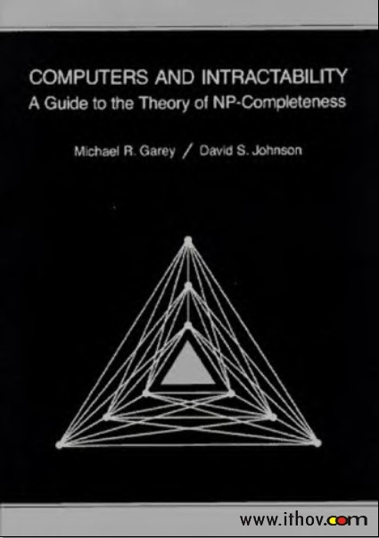
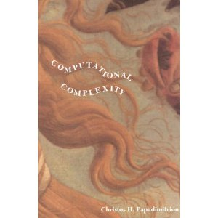
Computational Complexity

Slide 44
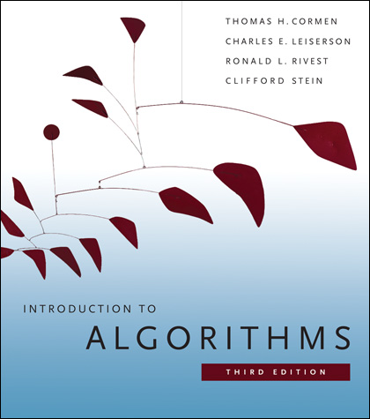
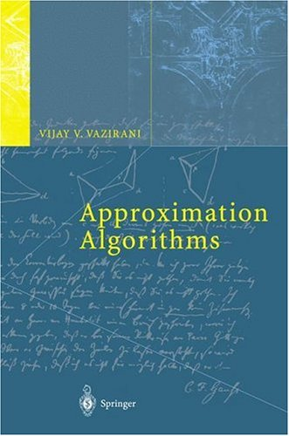
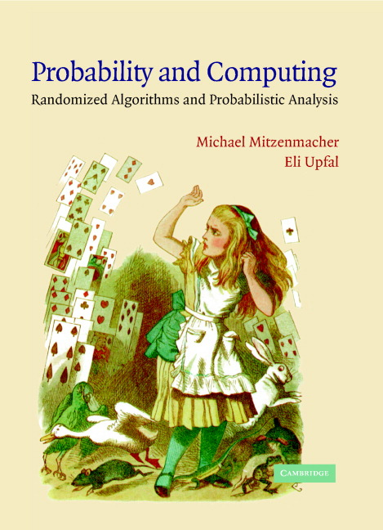
Algorithms

Slide 45
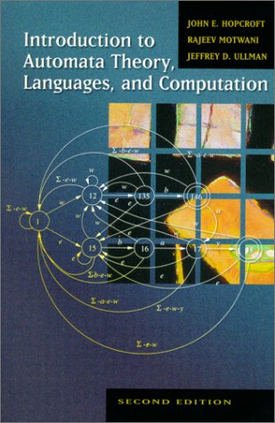
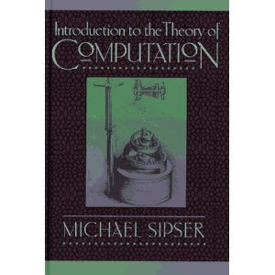
Formal Languages

Slide 46
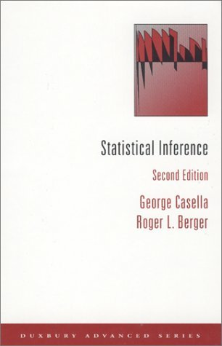
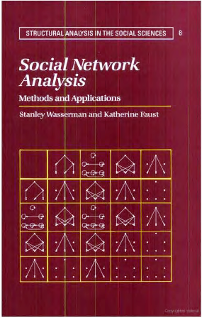
Statistics and Social Networks

Slide 47
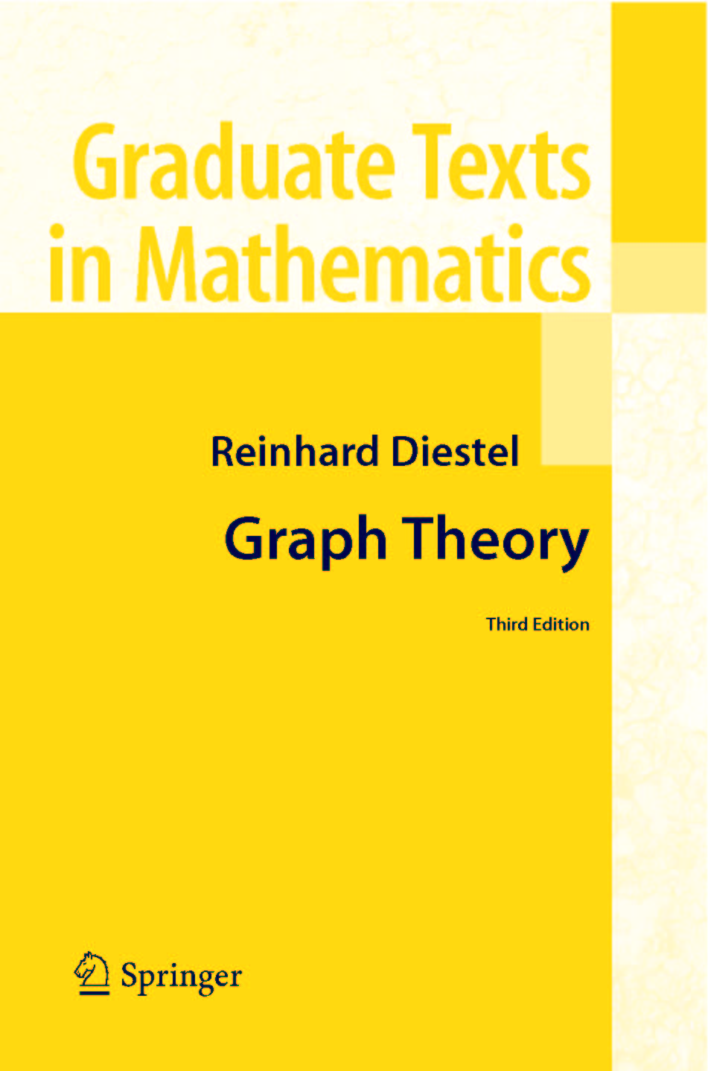
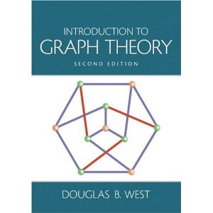
Graph Theory

Slide 48
谢谢

